Slide 1
Spolupráce se Souborným katalogem ČR Na pomoc katalogizační praxi veřejných knihoven
Školení pro knihovny Plzeňského kraje 30.9.2020 – SVK Plzeň PhDr. Eva Svobodová Národní knihovna ČR

Slide 2
Souborný katalog - charakteristika
souhrn bibliografických záznamů fondů knihoven, které se na tvorbě konkrétního souborného katalogu podílejí
podává informaci, ve které ze zúčastněných knihoven se konkrétní dokument nachází
k informaci o umístění dokumentu v určité knihovně slouží sigla (lokační značka)
Souborný katalog ČR: www.caslin.cz od roku 1995

Slide 3
Souborný katalog ČR – kvalitní zdroj pro
zjišťování informací o dostupnosti dokumentů
cca 7,7 mil záznamů z cca 500 knihoven různých typů
(denní sklizně dat / deduplikace)
stahování záznamů
(deduplikace, kontrola kvality dat na vstupu, zpětná vazba do knihoven / školení včetně školení katalogizačních pravidel + projekt CENTRAL (zrychlení katalogizace beletrie)
akvizici / vyřazování fondů
(… denní sklizně dat …)
rešerše
(… preferovány záznamy s věcným zpracováním … kontrola kódovaných polí)

Slide 4
Přispívající knihovny na mapě

Slide 5
Typy knihoven
církevní knihovny knihovny kulturních institucí knihovny galerií knihovny muzeí knihovny státní správy knihovny výzkumných ústavů krajské knihovny lékařské knihovny městské knihovny obecní knihovny ostatní specializované knihovny vysokoškolské knihovny školní knihovny

Slide 6
Co je třeba dodržovat ? STANDARDY
výměnný formát MARC 21 standard pro jmenné zpracování – ISBD
pravidla pro jmenné zpracování – od 2015 RDA ( dříve AACR2 - pro retrokonverzi stále platí)
pro věcné zpracování - notace MDT /konspekt
Instrukce – MINIMÁLNÍ ZÁZNAM pro SK
stanoví strukturu a obsah záznamu
k dispozici od počátku sběru dat
tištěné monografie (1994 návrh, 1996 schválení)
speciální dokumenty (1998 návrh, 1999 schválení)
tištěné seriály (1998 návrh, 1999 schválení)
https://www.nkp.cz/o-knihovne/odborne-cinnosti/zpracovani-fondu/katalogizacni-politika/minimalni-doporucene-zaznamy-rda-marc-21

Slide 7
Doporučujeme :
Metodické příručka – KATALOGIZACE PODLE RDA VE FORMÁTU MARC 21-tištěné a elektronické monografie -katalogizace na úrovni minimálního/doporučeného záznamu
file:///C:/Users/SVOBOD~1/AppData/Local/Temp/MetodikaRDA_%20MARC21_verze190301_JS-opr.pdf
Podzim 2019 pořádal SK ČR školení RDA (4 dny)
lektor PhDr. H. Vochozková
materiály za školení dostupné : https://www.caslin.cz/caslin/o-nas/prezentace-o-soubornem-katalogu-cr/rok-2019/skoleni-rda-3.-4.10

Slide 8
Kdo Vám poradí?
Katalogizační politika na www stránkách NK ČR: https://www.nkp.cz/o-knihovne/odborne-cinnosti/zpracovani-fondu/katalogizacni-politika/standard1
Najdu tam: příručku, e-learning, dotazy ke katalogizaci, …
Pracovní skupiny – zástupci všech krajů, některých oborových knihoven a VŠ knihoven: https://www.nkp.cz/o-knihovne/odborne-cinnosti/zpracovani-fondu/katalogizacni-politika/katalogizacni-politika/clen-sk
Najdu tam jména a kontakty na členy PS: pro jmenné zpracování, věcné, seriály, speciální dokumenty, pro SK, pro staré tisky
(převzato z prezentace PhDr. Jaroslavy Svobodové z 11. výročního semináře SK ČR z roku 2018 )

Slide 9
CIP – Katalogizace v knize
Jednou z odborných aktivit, kterou Národní knihovna ČR vykonává, je zpracování tzv. CIP záznamů (Cataloguing in Publication) pro nakladatele a vydavatele. Činnost agentury CIP v ČR zajišťuje odbor zpracování fondů, oddělení jmenného zpracování.
co je CIP
podklady pro zpracování CIP záznamu
O.K. - Ohlášené knihy
příklady katalogizačních záznamů
Kontakt: Pavla Kolaříková, Kamila Hrodková Tel.: 221 663 298 e-mail: cip@nkp.cz * e-mailem lze zaslat soubor o velkosti max. 10MB, pro větší soubory je možné využít např. úschovnu

Slide 10
Doporučujeme : Stahování záznamů
Je-li záznam zpracovaný jinou knihovnou v ČR - stahuji záznam přes protokol Z39.50
Přístup přes Z39.50 k databázím NK ČR včetně SK ČR http://aleph.nkp.cz/web/Z39_NK_cze.htm
(V SK ČR téměř 7,7 milionů záznamů z cca 500 knihoven)

Slide 11
projekt CENTRAL
Městská knihovna v Praze s podporou Ministerstva kultury ČR a ve spolupráci s Národní knihovnou ČR od roku 2019 realizuje projekt CENTRAL, který má za cíl zrychlit katalogizaci novinek beletrie vycházející v největších nakladatelstvích na českém knižním trhu při zachování úplné úrovně zpracování.
přísná kontrola kvality záznamů před přijetím do báze ČNB
záznamy z MěK Praha do SK ČR jsou sklizeny 4x denně
záznamy vícesvazkových děl - nabízeny záznamy zpracované „se shora“ i po jednotlivých svazcích

Slide 12
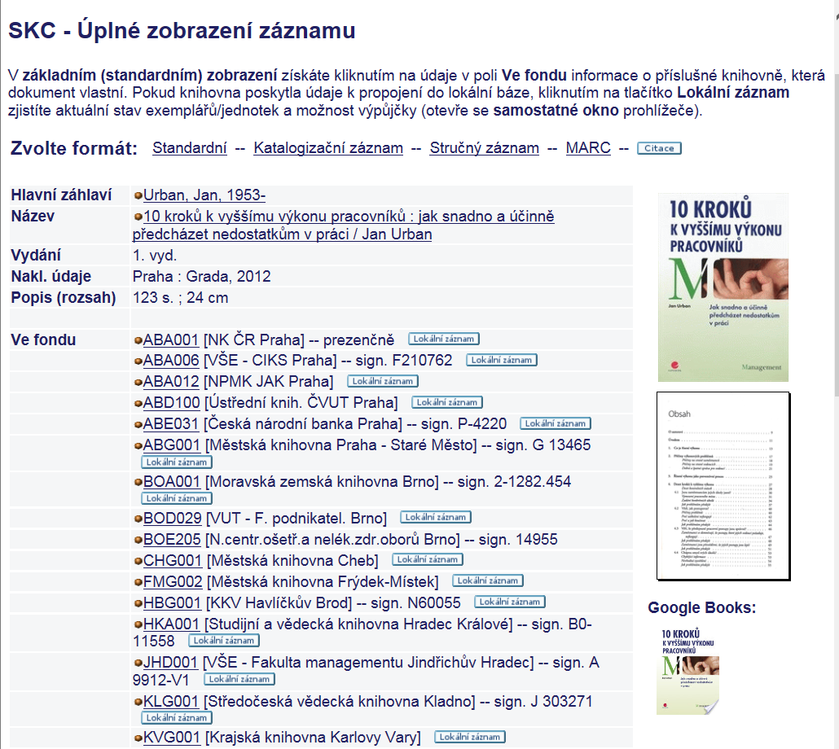
Žádoucí stav na 1 konkrétní dílo / 1 záznam

Slide 13
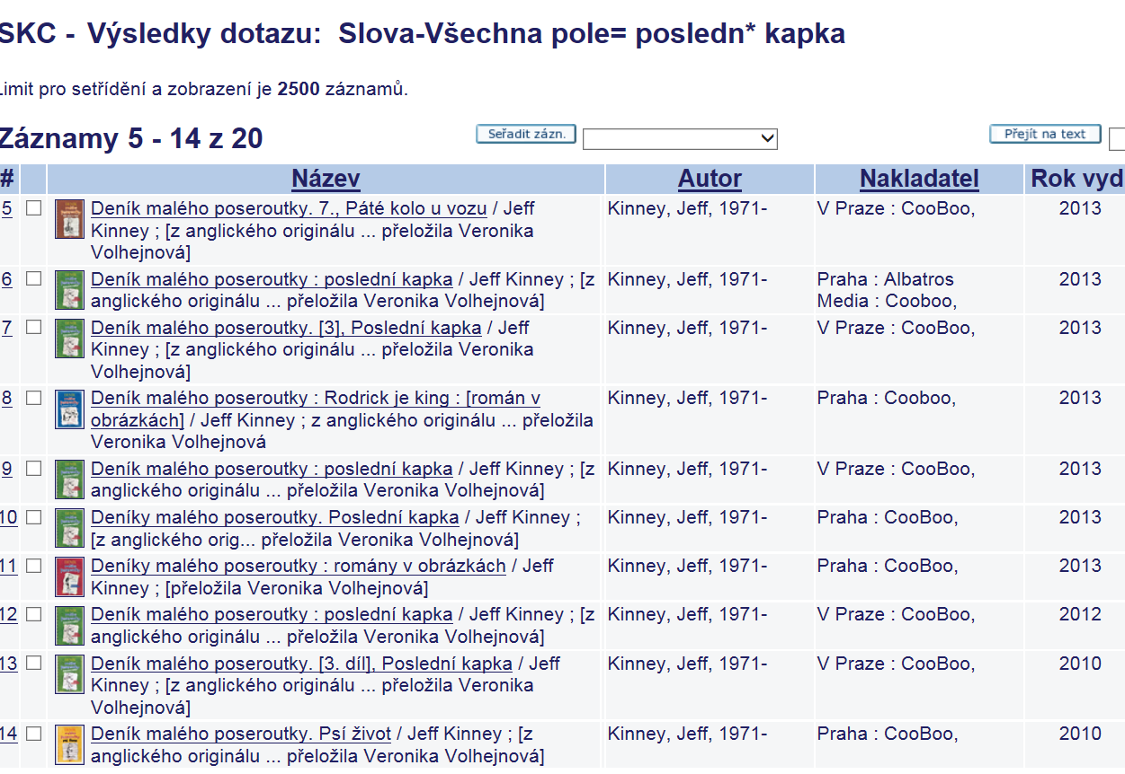
…ale realita někdy vypadá takto : ☹

Slide 14
Duplicity v SK ČR vznikají při odlišném zápisu následujících údajů:
ISBN / č.ČNB
Hlavní záhlaví
Názvové údaje
Rok vydání / Dotisk
Rozsah
Nebo když je dokument zpracován jako :
Jiný druh dokumentu
Vícesvazkové dílo / po jednotlivých dílech

Slide 15
Deduplikační klíče
Klíč 1
ISBN (020) nebo čČNB (015), názvové údaje (245 a,n,p), rok vyd. 260/264 c, rozsah (300a - nejvyšší číslo)
Klíč 2
Hlavní záhlaví (1xx), názvové údaje (245 a,n,p), rok vyd. 260/264 c, rozsah (300a - nejvyšší číslo)

Slide 16
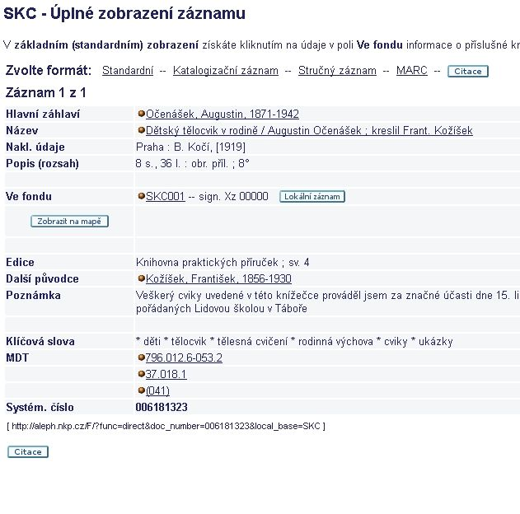
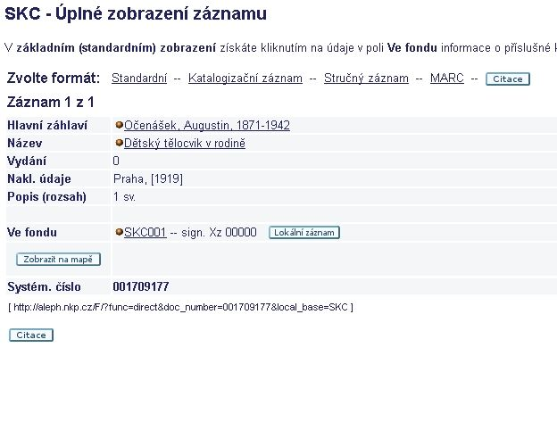
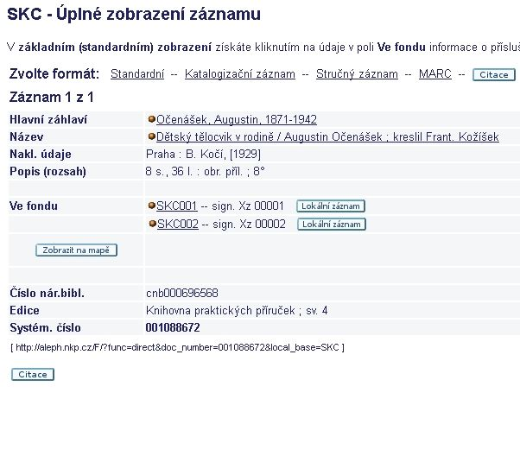
Kvalita záznamů v SK ČR – velice různorodá
Výsledky retrokonverze
velmi stručné údaje / údaje nepostačují
vždy k automatickému odstranění duplicit

Slide 17
020 - Oblast údajů o standardním čísle
Nejčastější chyby:
uvedeno jen jedno z více přidělených ISBN /ISBN souboru
ISBN ve špatném podpoli (chybné ISBN u 10ti a 13timístných ISBN)
uvedení ISBN předchozího vydání (při kopírování záznamů) nebo ISBN jiných dílů nebo jiných titulů
překlepy v čísle ISBN
ISBN není uvedeno v záznamu, i když je uvedeno v dokumentu
Nezaviněná chyba – ISBN dodá NK ČR dodatečně /v dokumentu uvedeno není /
ISBN chybně přiděleno nakladatelem

Slide 18
Chyba v ISBN (analýza chyb za rok 2020)
 | Počet případů
ISBN patří k jiné části /svazku | 192
ISBN patří k jinému titulu | 174
ISBN patří k jinému roku vydání nebo pořadí vydání | 650
Překlep v ISBN | 329
ISBN v záznamu nebylo uvedeno ale v knize je vytištěno | 1122
Chyba u nakladatele / např. duplicitní přidělení, překlep atd | 993
Celkem | 3460 případů

Slide 20
Uvedení chybného ISBN v záznamu = připojení špatné obálky z https://www.obalkyknih.cz/

Slide 21
015 - číslo ČNB
Použité pro jiný dokument, než kterému bylo přiděleno
jiný díl /svazek
jiné vydání titulu
úplně jiný titul
čČNB souboru použito pro jednotlivé díly

Slide 22
Odstraňování duplicity čísla ČNB v nových záznamech - analyzováno 5056 případů (leden/září 2020)

Slide 23
Pole 245 – název
Nejčastější chyby:
Záměna název / podnázev /název části
Název edice x hlavní název
Doplnění ( nebo vynechání) označení čísla části !
Překlepy
Složitější případy – více děl v jedné popisné jednotce (přítisky)
Nestandartní použití podpole - například pro informaci o navazujícím díle ☹

Slide 24
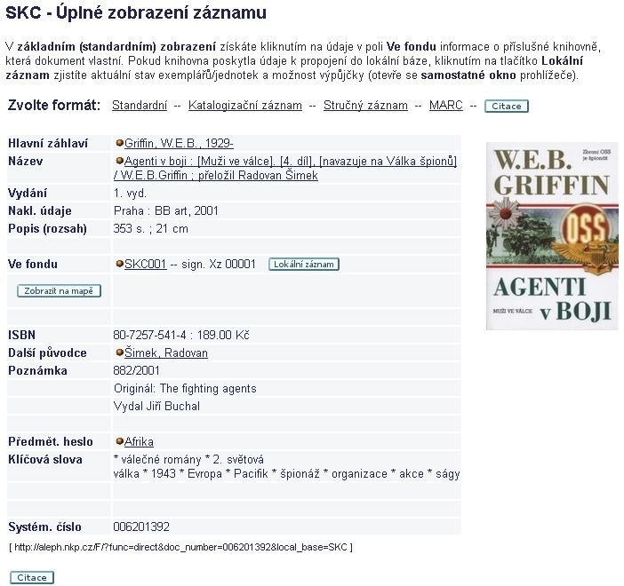
Kvalita záznamů v SK ČR – velice různorodá
Běžná katalogizace s knihou v ruce ?
Příklad – chybně použitého názvu části
název části neslouží pro zápis informace, které dílo následuje !

Slide 25
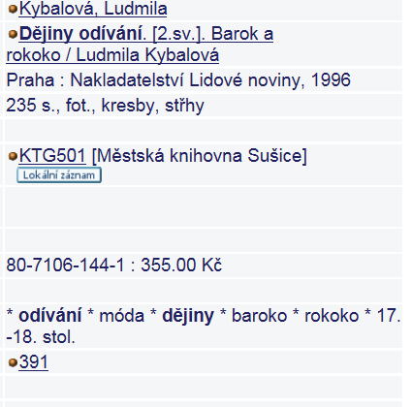
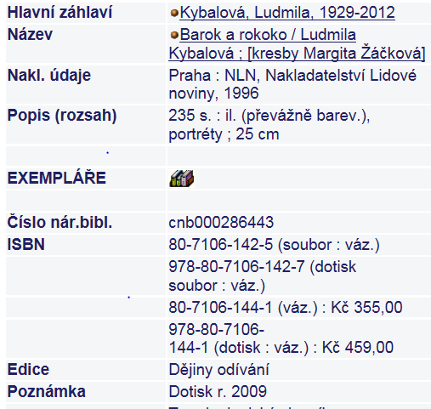
Záměna název/název edice

Slide 27
Knižní cykly ( aneb kam s těmi čísly)
Vzhledem k požadavkům knihoven na jednotný a standardizovaný zápis knižních cyklů v bibliografických záznamech schválila PS následující způsob zápisu: kvůli propojení záznamů celého cyklu a jednoduché vyhledatelnosti a uživatelskému komfortu je vhodné přidat pole 787 s indikátory 08, s návěštím „Z cyklu“ v podpoli $i a označením pořadí v podpoli $g.
příklad
245 10 $a Zaklínač. $n II, $p Meč osudu / $c Andrzej Sapkowski
246 30 $a Meč osudu
787 08 $i Z cyklu: $t Zaklínač $g 2
Podrobná instrukce viz dotaz č. 704

Slide 28
Stále se do pole 245 n přidávají čísla , která tam nepatří ☹

Slide 29
260 / 264 - Nakladatelské údaje
Nejčastější chyby:
Špatně uvedený rok vydání /překlepy/ rok vyd originálu /přenesení roku vydání do záznamu z jiného dílu nebo z jiného vydání při kopírování záznamů
Rok dotisku
(v AACR 2 – kontrola shody pole 008/ 260c)
RDA – 264 c (piš, co vidíš, i když je to chybně / v 008 správný údaj – kontrola nebude možná)

Slide 30
Dotisky
Pro dotisk se nevytváří samostatný bibliografický záznam. Údaj, že se jedná o dotisk(y), (ani datum vydání dotisku), se nikde v záznamu nepromítne. Podle dotisku popisujeme pouze v případě, že neznáme údaje o původním vydání, k němuž se dotisk vztahuje
Dotaz ke katalogizaci č. 53

Slide 31
Údaje fyzického popisu - 300
Nejčastější chyby:
Počet stránek – rozdíly v počtu číslovaných stran / stránky opsány z tiráže/ z obsahu/ překlepy/ dopočítány
jiný odhad počtu stran u nestránkovaných dokumentů
(obrazové přílohy – počet stran příloh je součástí údaje o celkovém počtu stran)

Slide 32
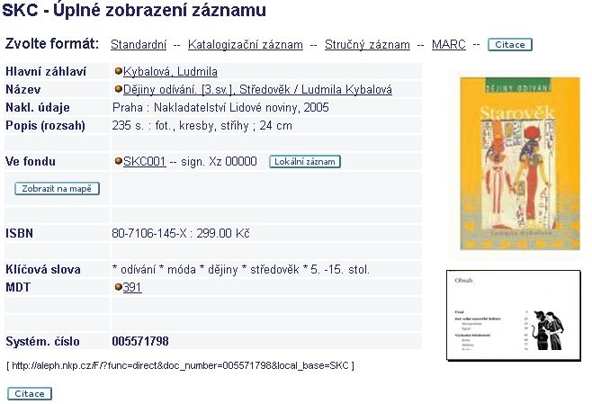
Kvalita záznamů – velice různorodá
Běžná katalogizace s knihou v ruce ?
Příklad – chybně použitého ISBN (zobrazuje se obálka jiného díla)

Slide 33
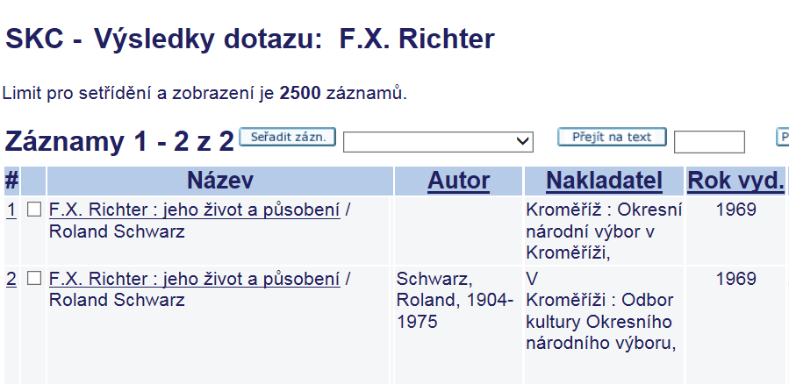
Hlavní záhlaví
V klíči - jen když není ISBN nebo čnb
Příklad : autor neuveden

Slide 34
Příklad : autor je uveden, i když být uveden nemá (divadelní programy)

Slide 35
Příklad – různé verze stejného jména

Slide 36
Příklad : uveden jiný autor z více možných (u dramatizace díla na motivy … – správně autor dramatizace)

Slide 37
Vícesvazková díla – v SKC tolerované duplicity
Vyhledáváno podle ISBN
V jednom záznamu uvedeno ISBN jiného svazku (Mi-Pan)
V jednom záznamu údaj z 245 p uveden v 245b
V jednom záznamu chybně interpunkce + neuvedeno 245c + chybí ISBN souboru
Jeden záznam – zpracován jednotlivý svazek
1x zpracováno správně jako vícesvazkové dílo

Slide 38
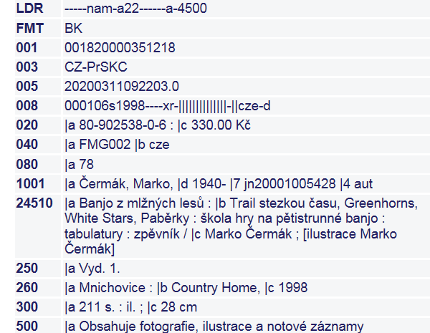
Jiný druh dokumentu ( LDR)

Slide 39
Přispívání do SK ČR
Dodávání dat DÁVKOVĚ
FTP server
sklízení dat – OAI protokol (více než 100 knihoven)
ON-LINE - pomocí interaktivního formuláře
aktualizace periodik
přípis /odpis monografií a speciálních druhů dokumentů
informace o digitalizaci + URL adresy
aktualizace dat o knihovně v bázi ADR
SK ČR zajistí školení na vašem pracovišti (financováno z neVISK9)

Slide 40
Po importu do SKC se vytvoří statistika o importu a odešlou dva informativní e-maily
Ukázka statistiky
Výpis chyb :
Identifikační čísla mohou odkazovat na konkrétní záznam do katalogu přispívající knihovny na webu nebo přímo do konkrétního záznamu v modulu katalogizace.

Slide 41
E-maily zasílané po importu dat do SKC (1) předmět: SIGLA - sklizeň pro SKC
Pro import do SKC jsou pripraveny zaznamy za obdobi:
2019/09/21 - 2019/09/28
SIGLA_190928 - 114
Zaznamy k odpisu:
SIGLA_190928_del - 0
neplatna hodnota v poli 910:
000000875 001 L 0253952
000000875 910 L
000001109 001 L 0257101
000001109 910 L $$aVYG

Slide 42
E-maily zasílané po importu dat do SKC (2) předmět: Export a import zaznamu do SKC
Probehl export a import zaznamu do SKC:
http://aleph.nkp.cz/web/skc/SIGLA/SIGLAd.htm#abe320_190525
http://aleph.nkp.cz/web/skc/SIGLA/SIGLAo.htm#abe320_190525_z
Zaznamy k oprave:
- knihy a spec. dokumenty
http://aleph.nkp.cz/web/skc/SIGLA/SIGLA_190525_m_err.htm
Aktualizovane/opravene zaznamy
http://aleph.nkp.cz/web/skc/SIGLA/SIGLA_190525_z_err.htm
Neopravene zaznamy z drivejsich importu:
http://aleph.nkp.cz/web/SIGLA/SIGLA_import_err.htm
Pravdepodobne duplicity:
http://aleph.nkp.cz/web/skc/SIGLA/SIGLA_import_dup.htm

Slide 43
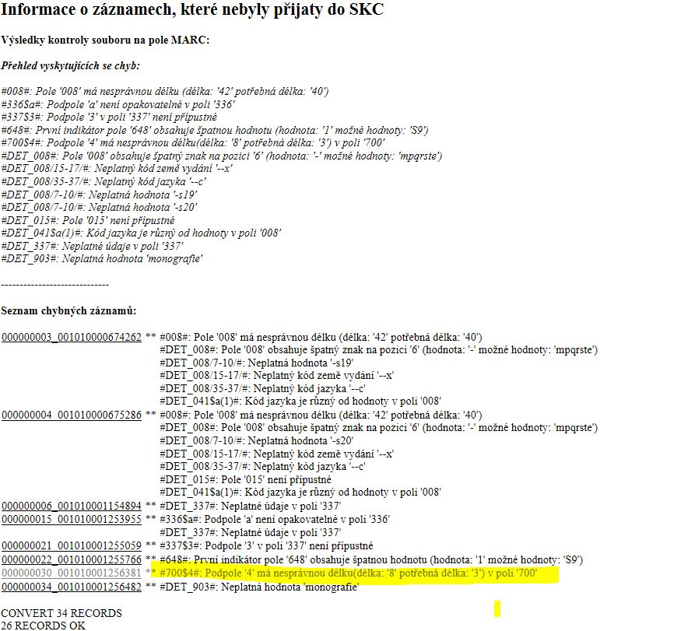

Slide 44
Pokud se od minulého importu do SKC některé záznamy neopravily je uveden jejich seznam

Slide 45
Upozorňování na pravděpodobné duplicity v katalogu spolupracujících knihoven

Slide 46
On-line formulář pro aktualizaci dat v SK ČR

Slide 47
STATISTIKA IMPORTŮ a deduplikací V ROCE 2019
166.276 NEBYLO PŘIJATO - cca 14 % ze zaslaných
(chyby MARC 21 , opakovaná zaslání téhož záznamu do SK ČR)
692.383 bylo automaticky deduplikováno – cca 70 % z přijatých
(z toho 57800 záznamů s chybou, připsána jen sigla)
302.161 „originály“? - cca 30 % z přijatých
Jen pro ilustraci :
Ručně sloučeno v roce 2019 – 34741 titulů v roce 2020 : 44.236 titulů
Smazáno 49.926 záznamů (17 % z přijatých „originálů“) – 62.008 zázn.

Slide 48
SK ČR ke 7.9.2020 obsahuje
Celkem záznamů | knihy | seriály | Speciální dok. | Staré tisky
7.670.848 | 6.932.292 | 171.400 | 567.156 | 305.468
Celkem exemp. | knihy | seriály | Speciální dok. | Staré tisky
21.924.664 | 20.692.942 | 497.505 | 734.217 | 312.006
Letos převzato od knihoven, které změnily knihovní systém ( za systém podporující sklizeň dat prostřednictví OAI) cca 1.230.000 záznamů, které byly připsány k záznamům v SK ČR + naimportováno jako NEW bylo cca 112.000 záznamů - většinou tyto záznamy vytváří duplicitu – ověřeno a deduplikováno u více než 42.000 záznamů.

Slide 49
sigla | název | Do SK ČR | Počet dokumentů v SK ČR | Počet záznamů v SK ČR
DOG001 | MěK BN Domažlice |  | 31313 | 643
PNG001 | Knihovna města Plzně |  | 99328 | 14649
KTG503 | Městská knihovna Horažďovice | Nepřispívá | 5 | 0
TCG504 | Městská knihovna Bor | Nepřispívá | 0 | 0
PNG503 | MěK v Kralovicích | Nepřispívá | 0 | 0
TCG001 ? | Městská knihovna Tachov Městské kulturní středisko - odbor knihovna ? | Nepřispívá | 0 | 0
KTG001 | Městská knihovna Klatovy |  | 79300 | 3798
PNE303 | Západočeské muzeum |  | 11579 | 3359
Přispěli do SK ČR celkem |  |  | 221.525 | 22.449

Slide 50
Doporučení
Šetřete se!
Pokud máte odkud, stahujte záznamy.
Když záznamy stahujete, neupravujte je.
Pokud nemáte odkud stahovat nebo svědomí Vám nedovolí ponechat záznamy, tak jak jsou, dodržujte STANDARDY

Slide 51
Děkuji za pozornost
PhDr. Eva Svobodová Národní knihovna ČR
eva.svobodova@nkp.cz

